Slide 1
Computer Systems:
A Programmer’s Perspective
计算机系统详解
Lecture 2a
Bits and Bytes
March 7, 2022
Wu junmin (jmwu@ustc.edu.cn)

Slide 2
为什么计算机不使用10进制?
以10为基数的数字表示
  手指可用来计数
  金融交易中的自然表达
  在科学计数法中也是如此
    15.213 X 10³ (1.5213e4)
电路实现
  不易存储
    ENIAC (第一台电子计算机) 使用10个真空电子管来表示1位十进制数
    IBM 650 采用 5+2 位 (1958, successor to IBM’s Personal Automatic Computer, PAC from 1956)
  不易传输
    在一条信号线上编码10个信号级别需要很高的信号精度
  实现数字逻辑运算很繁琐
    加法, 乘法, 等

Slide 3
二进制表示
以2为基数的数字表示
  15213₁₀ 表示为11101101101101₂
  1.20₁₀ 表示为1.0011001100110011[0011]…₂
  1.5213 X 10⁴ 表示为 1.1101101101101₂ X 2¹³
电路实现
  易于用双稳态器件来存储
  可以在具有噪声和非精确线路中可靠传输
0
1
0
3.3V
2.8V
0.5V
0.0V

Slide 4
字节编码
字节 = 8 位二进制数
  二进制 00000000₂ to 11111111₂
  十进制: 0₁₀ to 255₁₀
    C语言中第一位不能为0
  八进制: 000₈ to 0377₈
    C语言中第一位必为0
  十六进制 00₁₆ to FF₁₆
    以16为基数
    使用 ‘0’ to ‘9’ 和 ‘A’ to ‘F’来代表0-15
    FA1D37B₁₆ 在 C 语言中将被表示为 0xFA1D37B
      或者 0xfa1d37b
Decimal
Hex
Binary
0
0
0000
1
1
0001
2
2
0010
3
3
0011
4
4
0100
5
5
0101
6
6
0110
7
7
0111
8
8
1000
9
9
1001
A
10
1010
B
11
1011
C
12
1100
D
13
1101
E
14
1110
F
15
1111

Slide 5
Literary Hex
Common 8-byte hex filler:
  0xdeadbeef
  Can you think of other 8-byte fillers?

Slide 6
面向字节（BYTE）的存储器结构
程序中使用虚拟地址空间
  概念上可以将其看做一个很大的字节数组
  实际上是由不同类型的存储器构成的存储层次系统
    SRAM, DRAM, DISK
    仅分配程序所需要的内存区域
  不管是在Unix还是 Windows NT系统中, 对于每个进程来说其地址空间都是私有的
    程序可以执行
    程序可以修改自己的数据，但不能修改其他程序的数据
编译器 + 运行时系统 合作完成内存空间分配
  不同的程序对象应当存储的位置
  包括多种机制: 静态空间,栈, 以及堆
  在任何情况下, 所有分配都是在单一虚拟地址空间中进行的

Slide 7
机器字(Machine Word)
每台计算机都有自己的 “字长”
  整数值的数据的正常长度
    包括地址
  原来大多数机器字长为32 位 (4 bytes)
    地址空间受限为 4GB
    对于某些对内存要求非常高的应用这显然是不够的
  现在机器字长通常为 64 位 (8 bytes)
    最大可访问地址空间可达 ≈ 1.8 X 10¹⁹ bytes
  机器支持多种数据格式
    通常大小为字长的部分或其整数倍
    但必须是字节的整数倍

Slide 8
面向字的存储器组织方式
32-bit
Words
64-bit
Words
Bytes
Addr.
地址指明字节的位置
  字中首字节的地址为字的地址
  (所有字节地址中的最小值)
  连续字的地址会因其字长（32位或者64位）而加4或加8
0000
Addr
=
??
0001
0000
0002
Addr
=
??
0003
0000
0004
Addr
=
??
0005
0004
0006
0007
0008
Addr
=
??
0009
0008
0010
Addr
=
??
0011
0008
0012
Addr
=
??
0013
0012
0014
0015

Slide 9
数据表示
c中数据对象的大小 (字节)
  C 数据类型 Alpha (64-bit) Typical 32-bit Intel IA32
    unsigned 4 4 4
    int 4 4 4
    long int 8 4 4
    long long 8 8 8
    char 1 1 1
    short 2 2 2
    float 4 4 4
    double 8 8 8
    long double 8 8 10/12
    char * 8 4 4
      或者任何其他指针

Slide 10
字节序
组成字的多个字节在存储器中连续存储
多个字节之间的逻辑顺序?
传统
  Sun’s, Mac’s 为 “大端”机器（Big Endian）
    字地址所在字节(首字节)为高位字节
  Alphas, PC’s 为 “小端” 机器（Little Endian)
    字地址所在字节(首字节)为低位字节

Slide 11
字节序举例
大端(Big Endian)
  高位字节具有最低地址
小端(Little Endian)
  低位字节具有最低地址
举例
  变量x的四字节编码为 0x01234567
  其地址（&x）为 0x100
大端
0x100
0x101
0x102
0x103
01
23
45
67
01
23
45
67
小端
0x100
0x101
0x102
0x103
67
67
45
45
23
23
01
01

Slide 12
读取机器码中字节序列
反汇编
  二进制机器码的文本表示
  由读取机器码的程序自动生成
举例片段
地址 指令码 汇编码生成
8048365: 5b pop %ebx
8048366: 81 c3 ab 12 00 00 add $0x12ab,%ebx
804836c: 83 bb 28 00 00 00 00 cmpl $0x0,0x28(%ebx)
数字编码
  值: 0x12ab
  填充为 4 字节: 0x000012ab
  分割为字节: 00 00 12 ab
  反转: ab 12 00 00

Slide 13
分析数据表示方式
打印数据字节表示的代码
  强制指针为 unsigned char * 型以得到字节数组
typedef unsigned char *pointer;
void show_bytes(pointer start, int len)
{
int i;
for (i = 0; i < len; i++)
printf("0x%p\t0x%.2x\n",
start+i, start[i]);
printf("\n");
}
Printf directives:
  %p: Print pointer
  %x: Print Hexadecimal

Slide 14
show_bytes 执行举例
int a = 15213;
printf("int a = 15213;\n");
show_bytes((pointer) &a, sizeof(int));
结果 (Linux):
int a = 15213;
0x11ffffcb8 0x6d
0x11ffffcb9 0x3b
0x11ffffcba 0x00
0x11ffffcbb 0x00

Slide 15
整数的表示
Decimal: 15213
Binary: 0011 1011 0110 1101
Hex: 3 B 6 D
int A = 15213;
int B = -15213;
long int C = 15213;
Linux/Alpha A
Sun A
Linux C
Alpha C
Sun C
6D
00
6D
6D
00
3B
00
3B
3B
00
00
3B
00
00
3B
00
6D
00
00
6D
00
Linux/Alpha B
Sun B
00
00
93
FF
00
C4
FF
FF
C4
FF
93
二进制补码表示方式
(下节介绍)

Slide 16
指针表示
Alpha P
A0
FC
int B = -15213;
int *P = &B;
FF
FF
Alpha Address
Hex: 1 F F F F F C A 0
Binary: 0001 1111 1111 1111 1111 1111 1100 1010 0000
01
00
00
00
Sun P
Sun Address
Hex: E F F F F B 2 C Binary: 1110 1111 1111 1111 1111 1011 0010 1100
EF
FF
Linux P
FB
2C
Linux Address
Hex: B F F F F 8 D 4 Binary: 1011 1111 1111 1111 1111 1000 1101 0100
D4
F8
FF
BF
因编译器和机器的不同，分配给对象的地址也不同

Slide 17
浮点数表示
float F = 15213.0;
Linux/Alpha F
Sun F
00
46
B4
6D
6D
B4
46
00
IEEE Single Precision Floating Point Representation
Hex: 4 6 6 D B 4 0 0 Binary: 0100 0110 0110 1101 1011 0100 0000 0000
15213: 1110 1101 1011 01
与整数表示不同, 但不同机器表示方式是统一的
可以看出与整数表达方式存在一些联系, 但不明显

Slide 18
字符串表示
C中的字符串
  由字符数组来表示
  每个字符采用ASCII 码方式编码
    标准 7-位 字符集编码
    字符 “0” 编码为 0x30
      数字 i 编码为 0x30+i
  字符串必须以NULL（空字符）结尾
    最末字符 = 0
兼容性
  不存在字节序问题
  文本文件通常为平台独立的
    换行符除外!
      Unix (‘\n’ = 0x0a = ^J)
      Mac (‘\r’ = 0x0d = ^M)
      DOS 和 HTTP (‘\r\n’ = 0x0d0a = ^M^J)
char S[6] = "15213";
Linux/Alpha S
Sun S
31
31
35
35
32
32
31
31
33
33
00
00

Slide 19
机器码表示
程序被编码为指令序列
  每条指令是一个简单操作
    运算操作
    内存读写
    条件分支
  每条指令编码为字节序列
    Alpha’s, Sun’s, Mac’s使用固定4字节大小 指令编码方式
      精简指令集 (RISC)
    PC’s 采用可变长指令编码方式
      复杂指令集 (CISC)
  不同机器有不同指令类型和编码方式
    大部分代码都不是二进制兼容的
程序其实就是字节序列!

Slide 20
指令表示
int sum(int x, int y)
{
return x+y;
}
Alpha sum
Sun sum
PC sum
00
81
55
00
C3
89
  对于该例, Alpha & Sun 都使用了两条4字节的指令
    但在其他情况下可能会使用不同数量的指令
  PC 使用了长度为1, 2, 和 3字节的共7条指令
    对于 NT 和 Linux系统是相同的
    NT / Linux 并不是完全二进制兼容的
30
E0
E5
42
08
8B
01
90
45
80
02
0C
FA
00
03
6B
09
45
08
89
EC
5D
C3
不同的机器使用完全不同的指令和编码方式

Slide 21
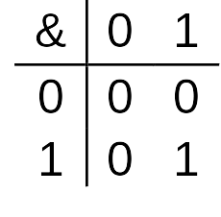
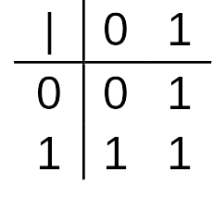
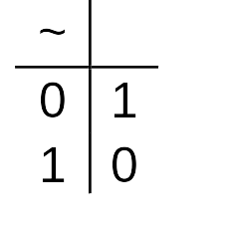
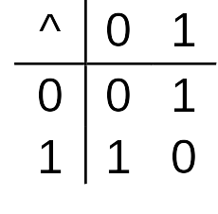
布尔代数
19世纪由 George Boole 提出
  逻辑的代数表示
    “True” 被编码为1 ，“False” 被编码为0
与（AND）
  A&B = 1当 A=1 与B=1
或（Or）
  A|B = 1当 A=1 或 B=1
非（Not）
  ~A = 1 当 A=0
异或（Exclusive-Or） (Xor)
  A^B = 1 当A与B不相同时

Slide 22
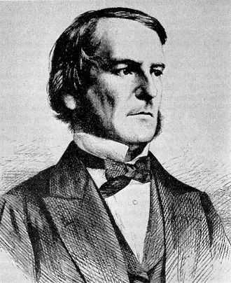
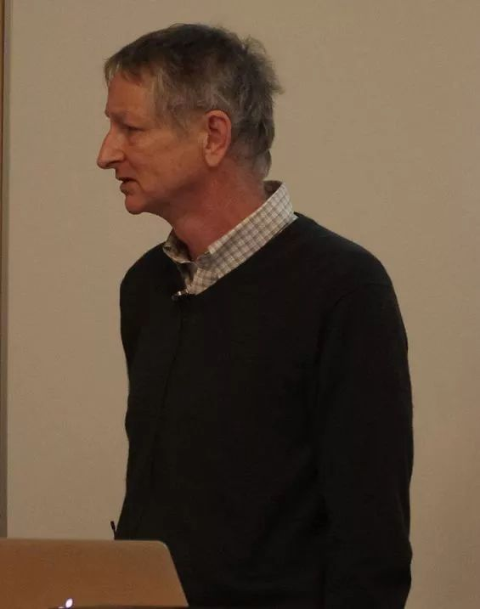
学霸家族
谁家学霸两百年：从布尔代数到人工智能（黄铁军）
布尔 就是布尔代数那个布尔 ，辛顿 就是深度学习这个辛顿，布尔是辛顿的曾祖父。

Slide 23

布尔代数应用
由 Claude Shannon引入到数字系统中
  在其1937 MIT硕士论文
  论述继电器开关网络
    闭合开关被表示为 1, 开启开关被表示为 0
  另一个贡献：信息理论和信息熵的概念
A&~B
联通当
A&~B | ~A&B
A
~B
~A
B
~A&B
= A^B

Slide 24
整数代数
整数运算
  ⟨Z, +, *, –, 0, 1⟩ 构成 “环”
  加为 “sum” 运算
  乘为 “product” 运算
  – 为加的逆运算
  0 为 sum的幺元
  1 为product的幺元

Slide 25
布尔代数
布尔代数
  ⟨{0,1}, |, &, ~, 0, 1⟩构成 “布尔代数”
  Or 为 “sum”运算
  And 为 “product” 运算
  ~ 为 “complement” 运算 (非加的逆运算)
  0为 sum的幺元
  1 为 product的幺元

Slide 26
布尔代数 ≈ 整数环
  交换律
  A | B = B | A A + B = B + A
  A & B = B & A A * B = B * A
  结合律
  (A | B) | C = A | (B | C) (A + B) + C = A + (B + C)
  (A & B) & C = A & (B & C) (A * B) * C = A * (B * C)
  乘对加的分配律
  A & (B | C) = (A & B) | (A & C) A * (B + C) = A * B + A * C
  加与乘的同一性
  A | 0 = A A + 0 = A
  A & 1 = A A * 1 = A
  0是乘的零元
  A & 0 = 0 A * 0 = 0
  否定之否定定理
  ~ (~ A) = A – (– A) = A

Slide 27
布尔代数 ≠ 整数环
  布尔: Sum 对 product的分配律
  A | (B & C) = (A | B) & (A | C) A + (B * C) ≠ (A + B) * (B + C)
  布尔: 幂等性
  A | A = A A + A ≠ A
    “A 为真” 或 “A为真” = “A为真”
  A & A = A A * A ≠ A
  布尔: 吸收律
  A | (A & B) = A A + (A * B) ≠ A
    “A 为真” 或 “A 为真 且 B为真” = “A为真”
  A & (A | B) = A A * (A + B) ≠ A
  布尔: 互补律
  A | ~A = 1 A + –A ≠ 1
    “A 为真” 或 “A 为假”
  环: 每一元素都有加的逆元
  A | ~A ≠ 0 A + –A = 0

Slide 28
运算律
德摩根律（DeMorgan’s Laws）
  &运算可用等价的|运算表达，反之也一样
    A & B = ~(~A | ~B)
      A与B为真当且仅当A与B均非假
    A | B = ~(~A & ~B)
      A或B为真当且仅当A与B不同时为假
异或运算
    A ^ B = (~A & B) | (A & ~B)
      仅当A与B中之一为真
    A ^ B = (A | B) & ~(A & B)
      仅当A或B为真，但不同时为真

Slide 29
一般布尔代数
在位串上运算
  逐位进行的运算
所有布尔代数属性均适用
01101001
& 01010101
01000001
01101001
| 01010101
01111101
01101001
^ 01010101
00111100
~ 01010101
10101010
01000001
01111101
00111100
10101010

Slide 30
集合的表示与 操作
表示
  用w 位的位串表示集合 {0, …, w–1}的子集
  a_{j} = 1 if j ∈ A
    01101001 { 0, 3, 5, 6 }
    76543210
    01010101 { 0, 2, 4, 6 }
    76543210
运算
  & 交 01000001 { 0, 6 }
  | 并 01111101 { 0, 2, 3, 4, 5, 6 }
  ^ 差 00111100 { 2, 3, 4, 5 }
  ~ 补 10101010 { 1, 3, 5, 7 }

Slide 31
C语言中的位操作
操作&, |, ~, ^ 均包括在C语言中
  适用于任何“整型” 数据类型
    long, int, short, char, unsigned
  将参数视作位串
  对参数进行逐位运算
举例(字符数据类型)
  ~0x41 --> 0xBE
    ~01000001₂ --> 10111110₂
  ~0x00 --> 0xFF
    ~00000000₂ --> 11111111₂
  0x69 & 0x55 --> 0x41
    01101001₂ & 01010101₂ --> 01000001₂
  0x69 | 0x55 --> 0x7D
    01101001₂ | 01010101₂ --> 01111101₂

Slide 32
对比: C语言中的逻辑运算
与逻辑运算相比
  &&, ||, !
    将 0 视作 “假”
    任何非0 视作“真”
    总是返回 0 或 1
    短路运算
举例 (字符数据类型)
  !0x41 --> 0x00
  !0x00 --> 0x01
  !!0x41 --> 0x01
  0x69 && 0x55 --> 0x01
  0x69 || 0x55 --> 0x01
  p && *p (避免空指针访问)

Slide 33
移位操作
左移: x << y
  将位串x左移y位
    丢弃左边多余部分
    在右部空余位置填0
右移: x >> y
  将位串x右移y位
    丢弃右边多余部分
  逻辑移位
    在左部填0
  算术移位
    在左部复制最高有效位数字
    对于整数的二进制补码的表示很有用
参数 x
01100010
<< 3
00010000
00010000
00010000
逻辑. >> 2
00011000
00011000
00011000
算术. >> 2
00011000
00011000
00011000
参数 x
10100010
<< 3
00010000
00010000
00010000
逻辑. >> 2
00101000
00101000
00101000
算术. >> 2
11101000
11101000
11101000

Slide 34
Xor运算的奇妙用途
  逐位的 Xor运算是加运算的一种
  特殊属性就是每个元素都是其自身的逆元
    A ^ A = 0
void funny(int *x, int *y)
{
*x = *x ^ *y; /* #1 */
*y = *x ^ *y; /* #2 */
*x = *x ^ *y; /* #3 */
}
*x
*y
Begin
A
B
1
A^B
B
2
A^B
(A^B)^B = A
3
(A^B)^A = B
A
End
B
A

Slide 35



位串的更多有趣应用
用来表示棋盘上棋子的位置 :
  unsigned long long blk_king, wht_king, wht_rook_mv2,…;
8
7
6
5
4
3
2
1
0
1
2
wht_king = 0x0000000000001000ull;
blk_king = 0x0004000000000000ull;
wht_rook_mv2 = 0x10ef101010101010ull;
...
/*
* Is black king under attack from
* white rook ?
*/
if (blk_king & wht_rook_mv2)
printf(”Yes\n”);
61
62
63
a b c d e f g h

Slide 36
更奇妙的位串操作
统计一个机器字的二进制表示中“1”的个数
  MIT Hackmem 169:
int bitcount(unsigned int n)
{
unsigned int tmp;
tmp = n - ((n >> 1) & 033333333333)
- ((n >> 2) & 011111111111);
return ((tmp + (tmp >> 3)) & 030707070707)%63;
}
n
 |  |  |  |  |  |  |  |  |  |  |  |  |  |  |  |  |  |  |  |  |  |  |  |  |  |  |  |  | a2 | a1 | a0
- (n >> 1) & 033333333333
0 |  | 0 |  |  | 0 |  |  | 0 |  |  | 0 |  |  | 0 |  |  | 0 |  |  | 0 |  |  | 0 |  |  | 0 |  |  | 0 | a2 | a1
- (n >> 2) & 011111111111
0 | 0 |  | 0 |  | 0 | 0 |  | 0 | 0 |  | 0 | 0 |  | 0 | 0 |  | 0 | 0 |  | 0 | 0 |  | 0 | 0 |  | 0 | 0 |  | 0 | 0 | a2
=tmp
 |  |  |  |  |  |  |  |  | a5+a4+ a3 | a2+a1+ a0
+tmp>>3
0 |  |  |  |  |  |  |  |  |  | a5+a4+ a3
& 030707070707
a31+a30 | 0 |  | 0 |  | 0 |  | 0 |  | 0 | a5+a4+ a3+a2+ a1+a0
%63
a31+a30+…+a5+a4+a3+a2+a1+a0
Notes:
8进制数3位：abc, 4a+2b+c>>1=2a+b,4a+2b+c>>2=a,4a+2b+c-2a-b-a-=a+b+c,
每相邻3位相加，mask后，每6位中的值为6位中1的个数，64^5*t6+64^4*t5+64^3*t4+64^2*t3+64*t2+t1 mod 63
t6+t5+t4+t3+t2+t1

Slide 37
一些位串的其他用途
用来表示较小的集合
用来表示多项式:
  对于纠错码很有用
  有限域中的数学运算, 如 GF(2^n)
  举例 0x15213 : x¹⁶ + x¹⁴ + x¹² + x⁹ + x⁴ + x + 1
用来表示图
  一位 ‘1’ 表示一条边
用于位图，图标，光标等的表示
  光标模式的异或操作
用于布尔表达式与逻辑电路的表示

Slide 38
要点小结
统统与位和字节相关
  数字
  程序
  文本
不同机器遵循不同约定
  字长
  字节序
  表示
布尔代数是计算机的数学基础
  基本形式：将 “假” 编码为 0, 将“真” 编码为 1
  更一般的如 C语言中的位级运算
    易于对集合进行表示和运算

